Slide 1

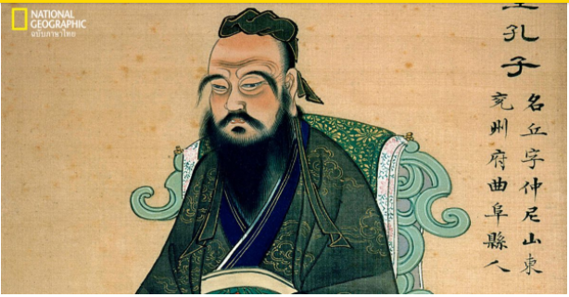
ศาสนาขงจื้อ

Slide 2
ประวัติความเป็นมา
ศาสนาขงจื้อ(Confucianism) เป็นศาสนาหนึ่งที่มีแหล่งกำเนิดในผืนแผ่นดินใหญ่จีน เป็นศาสนาในสายมองโกล ตั้งชื่อตามชื่อของศาสดา เพราะศาสดาชื่อว่า ขงจื๊อ เดิมทีเดียวตั้งแต่สมัยขงจื๊อยังมีชีวิตอยู่มิได้ถือว่าคำสอนต่างๆของขงจื๊อเป็นศาสนา แต่เมื่อขงจื๊อสิ้นชีวิตแล้ว ศิษยานุศิษย์และผู้ศรัทธาในคำสอน ได้พากันยกย่องสรรเสริญ ประกอบกับทั้งทางราชการก็ได้ประกาศให้มีการบูชาขงจื๊อ จึงได้กลายเป็นศาสนาที่มีคนยอมรับนับถือเป็นศาสนิกชนมากมาย จนปัจจุบันมีผู้นับถือประมาณร้อยละ 90 อยู่ในผืนแผ่นดินใหญ่จีน นอกนั้นกระจัดกระจายอยู่ในญี่ปุ่น ประเทศในเอเชียอื่นๆบ้าง หรือแม้แต่ในยุโรปและอเมริกา เป็นที่น่าสังเกตว่าผู้นับถือขงจื๊อส่วนมากนับถือเต๋าและพุทธ หรือชินโตด้วย

Slide 3
ศาสนาขงจื๊อมีคำสอนที่เน้นมากในเรื่องความมั่นคงของสังคม และการปกครอง รวมทั้งประเพณีที่ดีงาม จะเห็นได้จากหลักคำสอนต่างๆทางด้านจริยศาสตร์หรือศีลธรรม เพื่อให้คนได้ประพฤติดีปฏิบัติตาม ยังส่งผลให้อยู่ร่วมกันในสังคมอย่างสงบสุข และคำสอนต่างๆอันเป็นหลักรัฐศาสตร์ เพื่อให้ผู้ปกครองและผู้อยู่ใต้ปกครองได้สำนึกในหน้าที่ของตน แล้วปฏิบัติให้เหมาะสมแก่หน้าที่นั้นๆ เพราะสังคมจะดีได้จะต้องมีผู้นำและผู้ตามที่ดี ส่วนประเพณีที่ดีงามต่างๆ นั้นเป็นสื่อในการสร้างความสามัคคีเป็นอันหนึ่งอันเดียวกันในสังคม และยังเป็นการแสดงเอกลักษณ์และความเป็นอารยะของเผ่าพันธุ์ชนชาติ ตลอดทั้งกลายเป็นมรดกทางวัฒนธรรมอีกด้วย

Slide 4
ศาสดาของศาสนาขงจื๊อ
ศาสนาขงจื๊อก็มีผู้ก่อกำเนิดในฐานะศาสดา นั่นก็คือ ขงจื๊อ ซึ่งในภาษาอังกฤษใช้คำว่า Confucius อันเป็นภาษาละติน อ่านว่า คอนฟูซิอุส ตรงกับคำว่า กุงฟูจื่อ ในภาษาจีนกลาง และขงฮูจื้อ ในภาษาจีนแต้จิ๋ว คำว่า ขง เป็นชื่อสกุล คือ ตระกูลขง ส่วนคำว่า จื๊อ แปลว่า ครู อาจารย์ หรือนักปราชญ์ เมื่อรวมกันเข้าก็คงแปลได้ความว่า ตระกูลครูอาจารย์ หรือตระกูลนักปราชญ์

Slide 5
คัมภีร์ศาสนาของขงจื๊อ
คัมภีร์ของศาสนาขงจื๊อ คือ เกง ทั้ง 5 ได้แก่ ซี-กิง ,ซู-กิง , ยิ-กิง , ลิ-กิง และซุน-ชิว ส่วนซู ทั้ง 4 ได้แก่ ต้าเซี่ยว ,จุง-ยุง , ลุน ยู และเม่งจื๊อ
คำว่า “ เกง ” หรือ “ กิง ” แปลว่า เล่ม วรรณคดีชั้นสูง ส่วนคำว่า “ ซู ” แปลว่า หนังสือ หรือ ตำรา เป็นคัมภีร์ที่จารึกด้วยภาษาจีน ขงจื๊อเป็นคนแต่งขึ้น หลานและศิษย์และนักปราชญ์หลายคน เช่น เม่งจื๊อ เป็นผู้รวบรวม

Slide 6
หลักคำสอนสำคัญบางประการของศาสนาขงจื๊อ
1.หัวใจของนักปกครอง
หัวใจอันเป็นหลักรัฐศาสตร์สำหรับผู้ปกครองมี 5 ประการ คือ
1) เหยิน (ความเมตตากรุณา) มุ่งทำงานเพื่อความผาสุก ความกินดีอยู่ดีของประชาชน โดยถือว่าความกินดีอยู่ดีเป็นยอดปรารถนาของนักปกครอง
2) ยิ (ความถูกต้อง) คือ ไม่ทำสิ่งที่ท่านไม่ต้องการผู้อื่น
3) ลิ (ความเหมาะสม) ประพฤติต่อคนอื่นด้วยอัธยาศัยไมตรีอันดีงามเสมอ
4) ซิ (ปัญญา) คือ ใช้ปัญญา ความเข้าใจ เป็นดวงประทีปในการทำงาน อย่าใช้อารมณ์ ให้ใช้เหตุผลนั่นเอง
5) ซุน (ความเป็นผู้ที่ไว้วางใจได้) กล่าวคือ มีความจริงใจ ซื่อสัตย์ต่อทุกคน เพราะขงจื๊อถือว่าถ้าปราศจากความไว้วางใจเสียแล้ว โลกนี้จะตั้งอยู่ไม่ได้เลย

Slide 7
2.สายสัมพันธ์ทั้ง 5
1) สายสัมพันธ์ระหว่างผู้ปกครองกับผู้อยู่ใต้ปกครอง
2) สายสัมพันธ์ระหว่างบิดามารดากับบุตรธิดา
3) สายสัมพันธ์ระหว่างสามีกับภรรยา
4) สายสัมพันธ์ระหว่างพี่กับน้อง
5) สายสัมพันธ์ระหว่างเพื่อนกับเพื่อน

Slide 8
3. หลักรัฐศาสตร์บางประการ เช่น
ประชาชนเป็นส่วนสำคัญที่สุดของรัฐสรรค์ย่อมเห็นตรงกับประชาชนเห็น สวรรค์ฟังเหมือนประชาชนฟัง เพราะเสียงประชาชนเท่ากับเสียงสวรรค์ ผู้ปกครองต้องเอาชนะใจประชาชนให้ได้ จึงจะคุมอาณาจักรไว้ได้ หากไม่เช่นนั้นแล้วอาณาจักรก็หลุดลอย
ประโยชน์อันยิ่งใหญ่ที่รัฐบาลใดๆควรได้รับ ไม่ใช่มาจากเก็บภาษีอากร อันเป็นความเดือดร้อนของประชาชน แต่ต้องมาจากการที่ประชาชนมีความประพฤติดี และมีความเชื่อว่ารัฐบาลปกครองด้วยดี
ผู้ขบถหรือทรยศโดยปราศจากเหตุผลอันสมควร เป็นผู้ทำตัวให้อยู่ระดับต่ำกว่าสังคม แต่ผู้ปกครองที่ไม่ตั้งอยู่ในธรรมชื่อว่าเป็นผู้ทำตนให้ต่ำยิ่งกว่านั้น
วิธีจะมีรัฐบาลที่ดี ผู้ปกครองจะต้องเป็นผู้ปกครองจริง เสนาบดีจะต้องทำหน้าที่เสนาบดีจริงๆ พ่อต้องทำหน้าที่พ่อจริงๆ ลูกต้องทำหน้าที่ลูกจริงๆ

Slide 9
พิธีกรรมของศาสนาขงจื๊อ
1.การบูชาขงจื๊อ ที่หลุมฝังศพ จะมีคนโดยเฉพาะชาวศาสนิกขงจื๊อไปทำพิธีเซ่นไหว้บูชาเป็นประจำ
2.การบูชาฟ้าดินและพระจันทร์พระอาทิตย์ ในปีหนึ่งๆจะมีรัฐพิธีบูชา 4 ครั้ง เป็นการบูชาฟ้าครั้งหนึ่ง บูชาดินครั้งหนึ่ง บูชาพระอาทิตย์ครั้งหนึ่ง และบูชาพระจันทร์ครั้งหนึ่ง โดยกระทำใน 4 ฤดู และ ณ สถานที่ 4 ทิศของกรุงปักกิ่ง การบูชาธรรมชาติทั้ง 4 นี้จะกระทำในกาลเวลาที่ต่างกันและสถานที่ต่างกัน
3.พิธีเคารพบูชา เทียน และวิญญาณบรรพบุรุษ

Slide 10
นิกายของศาสนาขงจื๊อ
ในสมัยราชวงศ์ซุง ได้มีศาสนิกชนของขงจื๊อพวกใหม่เกิดขึ้น พวกนี้ยอมรับเอาความคิดเรื่องหยิน-หยาง รวมทั้งการเซ่นไหว้ตามประเพณีโบราณเข้ามาไว้ในหลักการของตนด้วย เพราะฉะนั้นเมื่อมีพวกใหม่ที่ผนวกความเชื่อพิธีกรรมเช่นว่านี้เข้าไป ส่วนพวกนับถือแบบเดิมหรือแบบเก่าก็ต้องมีอยู่ ก็อาจจะมีความลางเลือนแห่งความเป็นนิกายอยู่บ้าง แต่ก็ไม่ชัดเจนจนถึงขนาดจะกล่าวว่าเป็นนิกาย

Slide 11
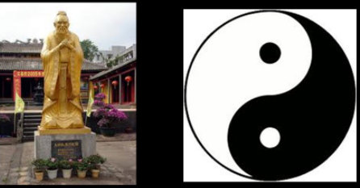
สัญลักษณ์ของศาสนาขงจื๊อ
1.สัญลักษณ์ของศาสนาขงจื๊อโดยตรงได้แก่ รูปขงจื๊อ อาจจะเป็นรูปหล่อ รูปปั้น หรือแม้แต่รูปเขียน รูปวาดก็ได้
2.สัญลักษณ์อีกอย่างคือ หยิน-หยาง เป็นภาพวงกลมแบ่งเป็นสองส่วนเท่ากันด้วยเส้นเว้า อันแสดงถึงธรรมชาติของโลก และของมนุษย์ที่มีลักษณะเป็นคู่ๆเช่นเดียวกับสัญลักษณ์ของศาสนาเต๋า

Slide 12
บทบาทของศาสนาขงจื๊อต่อสังคม
1.ศาสนาขงจื๊อเป็นศาสนาแห่งศีลธรรม จริยธรรม จะช่วยแก้ปัญหาสังคมในด้านต่างๆได้เป็นอย่างดี
2.ศาสนาขงจื๊อเป็นศาสนาแห่งรัฐศาสตร์ ช่วยให้การเมืองการปกครองกันในสังคมดำเนินไปโดยเรียบร้อยและบรรลุเป้าหมาย
3.หลัก ซู จะช่วยให้สังคมมีความเห็นอกเห็นใจกัน เข้าใจกันได้เป็นอย่างดี ทำให้สังคมมีความเมตตากรุณาเอื้อเฟื้อเผื่อแผ่กันและกัน
4.สายสัมพันธ์ทั้ง 5 ช่วยสังคมให้รู้จักหน้าที่ของตนที่จะพึงปฏิบัติต่อผู้อื่น โดยไม่ก้าวก่ายหน้าที่ของกันและกัน
5.การรักษาประเพณีอันดีงามเอาไว้ ช่วยให้สังคมมีเอกลักษณ์และมีความเป็นอารยะ เสริมความสามัคคี และความเป็นอันหนึ่งอันเดียวกันในสังคม

Slide 13
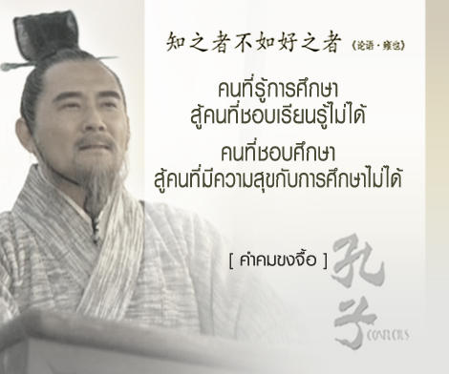

Slide 14

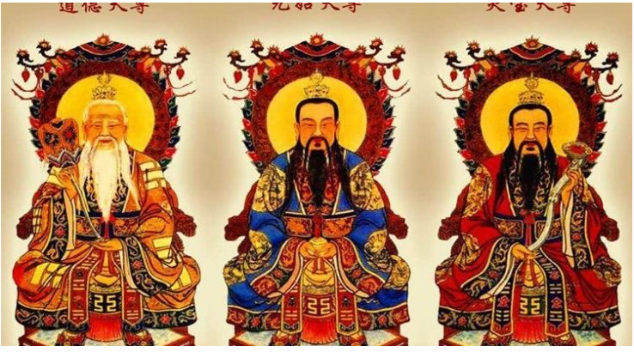
ศาสนาเต๋า

Slide 15
ประวัติความเป็นมา
เต๋าที่กลายมาเป็นศาสนา เนื่องจากในสมัยราชวงศ์ฮั่น (ราว ค.ศ. 337-763) มีนักพรตรูปหนึ่งชื่อ เตียเต๋าเล้ง ได้ประกาศตนว่าสำเร็จทิพยภาวะสามารถติดต่อกับเทพเจ้าได้ จึงสถาปนาศาสนาเต๋าขึ้น ณ สำนักภูเขาเหาะเม่งซัว ในมณฑลเสฉวน โดยยกเล่าจื๊อเป็นศาสดา และใช้คัมภีร์เต๋าเตกเกง ซึ่งเป็นผลงานของเล่าจื๊อ เป็นคัมภีร์ของศาสนาเต๋า ส่วนเตียเต๋าเล้งก็ได้แต่งคัมภีร์สอนศาสนาเต๋าอีกหลายเล่มในทางฤทธิ์เดช เวทมนตร์ต่างๆ ตลอดถึงพิธีกรรมขลังๆ เช่นมีการปรุงยาอายุวัฒนะ กินแล้วเป็นอมตะ หรือเวทมนตร์สำหรับเหาะเหินเดินอากาศได้ เป็นต้น เพราะฉะนั้น ศาสนาเต๋าจึงมีลักษณะ 2 อย่าง คือ แบบปรัชญาเต๋าของเล่าจื๊อ ก็เป็นธรรมชาตินิยม เรียกว่า “ เต๋าเจีย ” แต่ถ้าเป็นอย่างคำสอนของเตียเต๋าเล้ง และสังฆราชถัดๆ มาก็เป็นแบบไสยศาสตร์หรือรหัสนิยม (Mysticism) อย่างเช่น จางเต้าหลิง หรือจางหลิง ผู้ได้รับสถาปนาเป็นสังฆราชองค์แรกของศาสนาเต๋า ในราวปี ค.ศ. 577 ก็มีดาบศักดิ์สิทธิ์ เชื่อกันว่าดาบของท่านสามารถฆ่าพวกปีศาจแม้อยู่ไกลถึง 1,000 ไมล์ได้ เป็นต้น ศาสนาเต๋าที่มีลักษณะอย่างนี้เรียกกันว่า “ เต๋าเจียว ”

Slide 16
ศาสนาเต๋าหลังจากเป็นศาสนาแล้ว ก็เจริญบ้างเสื่อมบ้าง ทั้งนี้ก็ขึ้นอยู่กับเหตุการณ์ทางบ้านเมือง คือ สมัยใดที่พระเจ้าจักรพรรดิเลื่อมใส ศาสนาเต๋าก็รุ่งเรือง แต่ถ้าตรงกันข้ามก็ตกต่ำ และกระทบกระเทือนมากที่สุดในสมัยที่คอมมิวนิสต์เข้ายึดครองประเทศจีน
ศาสนาเต๋าเคยเจริญรุ่งเรืองในประเทศจีน มีคัมภีร์ทางศาสนา มีนักบวชที่เรียกว่าเต้าสื่อ หรือเต้ายิ้น มีศาสนสถานและพิธีกรรมเป็นของตนเอง และต่อมาราว ค.ศ. 966 จักรพรรดิจีนทรงแต่งตั้งสังฆราชและผู้สืบตำแหน่งแทน มีฐานะเป็นเทียนจื๊อ หรืออาจารย์สวรรค์ ครั้นราว ค.ศ. 1559 จางเทียนจื๊อได้รับพระราชทานอาณาเขตกว้างขวางในเมืองเกียงสี ถ้ำกวางขาว บนภูเขามังกร-เสือ ซึ่งเชื่อกันว่า จางเต้าหลิงได้พบยาอายุวัฒนะและสิ้นชีพเมื่ออายุ 123 ปี อยู่ในบริเวณนี้ จึงถือกันว่าสถานที่นี้เป็นที่ศักดิ์สิทธิ์ของศาสนาเต๋า

Slide 17
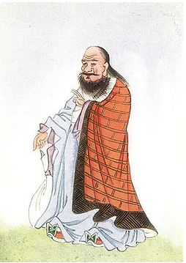
ประวัติศาสดา
ผู้ที่ได้รับยกย่องให้เป็นศาสดาแห่งศาสนาเต๋า คือ เล่าจื๊อ เพราะเป็นผู้ให้กำเนิดคัมภีร์เต้าเตกเกง และมีผลงาน คือ การออกเผยแผ่คำสอนแก้ไขปัญหาสังคม ตลอดจนมีปฏิปทาน่าเลื่อมใส มีผู้นับถือ และเอาเป็นตัวอย่างในการดำรงชีวิต

Slide 18
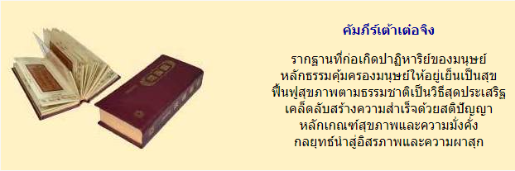
คัมภีร์ในศาสนา
คัมภีร์ของศาสนาเต๋า คือ คัมภีร์ เต้า เตก เกง (Tao-Teh-Ching) คำว่า “ เต้า ” หรือ “ เต๋า ” แปลว่า ทาง “ เตก ” แปลว่า บุญ ความดี หรือคุณธรรม “ เกง ” แปลว่า สูตร หรือวรรณคดีชั้นสูง รวมกันแล้วอาจแปลได้ความว่า คัมภีร์แห่งเต๋าและคุณความดี ตามประวัติกล่าวว่า เล่าจื๊อเขียนขึ้นหลังจากได้ลาออกจากตำแหน่งบรรณารักษ์แห่งหอสมุดหลวง และได้มอบให้นายด่านที่พรมแดนระหว่างประเทศจีนกับธิเบต อักษรจารึกเป็นภาษาจีน จัดเป็นหัวข้อได้ 81 ข้อ เป็นถ้อยคำ 5,500 คำ และต่อมาได้มีการแปลเป็นภาษาต่างๆ เช่น ละติน อังกฤษ ฝรั่งเศส เป็นต้น
หลักธรรมในคัมภีร์เต้าเตกเกง แสดงถึงเต๋ามีลักษณะเป็นพลังงานชนิดหนึ่งที่ทำให้ สิ่งทั้งหลายเกิดขึ้นเคลื่อนไหว และควบคุมสิ่งทั้งหลายเหล่านั้นให้เป็นไปตามธรรมชาติ นอกจากนี้ยังบรรจุหลักธรรมที่สอนให้คนมีคุณธรรม ไม่ควรทะเยอทะยาน ไม่โอ้อวด ไม่แข่งดีแย่งความเป็นใหญ่ ให้มีความสันโดษ เป็นต้น

Slide 19
หลักคำสอนที่สำคัญ
1 สมบัติอันเป็นรัตนะ (แก้ว 3 ประการ)
สิ่งที่ท่านเล่าจื๊อสอนการบำเพ็ญให้เกิดขึ้นกับทุกๆ คน เพื่อความอยู่ดีของสังคม ก็คือ รัตนะ 3 ประการ ดังที่เล่าจื๊อได้กล่าวไว้ว่า "ชาวโลกทั้งปวงกล่าวว่าข้าพเจ้าเป็นนักปราชญ์ ข้าพเจ้าหาได้เป็นดังคำกล่าวของคนทั้งหลาย แต่ข้าพเจ้ามีสมบัติอันเป็นแก้ว 3 ประการ อยู่ในตัวข้าพเจ้า ที่คนทั้งหลายควรดูแลและรักษากันไว้ให้ดี คือ
1) ความเมตตากรุณา
2) ความกระเหม็ดกระแหม่
3) ความอ่อนน้อมถ่อมตน

Slide 20
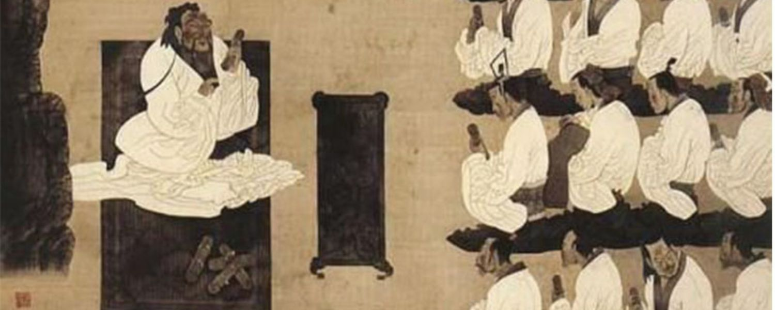
2 ชีวิตจะดีได้ต้องกลมกลืนกับธรรมชาติ
เล่าจื๊อสอนให้คนเราดำเนินชีวิตให้กลมกลืนกับธรรมชาติให้มากที่สุด คนจะทำดีและทำชั่วไม่ต้องมีกฎหมายบังคับ แต่ปล่อยให้ธรรมชาติให้คุณและลงโทษเอง ให้เอาธรรมะเข้าสู้อธรรม เอาความสัตย์เข้าสู้อสัตย์ เอาความดีเข้าสู่ความชั่ว

Slide 21
3 ลักษณะคนดีและชีวิตที่มีสุขสูงสุด
เล่าจื๊อสอนไว้ว่า “ คนดีที่สุดมีลักษณะเหมือนน้ำ น้ำทำประโยชน์ให้แก่ทุกสิ่ง และไม่พยายามแก่งแย่งแข่งดีกับสิ่งใดๆ เลย น้ำขังอยู่ในที่ต่ำที่สุด ซึ่งเป็นที่ใกล้เต๋า...” (สิ่งทั้งหลายเจริญเติบโตขึ้นมาด้วยน้ำ แต่น้ำไม่พยายามจะเลื่อนตัวเองให้ไปอยู่ระดับสูง น้ำกลับพอใจอยู่ในที่ต่ำที่ทุกสิ่งทุกอย่างพยายามหลีกเลี่ยง นี่แหละคือลักษณะหรือธรรมชาติของ “ เต๋า ” )
ชีวิตที่เป็นไปง่ายๆ ไม่มีการแก่งแย่งแข่งเด่น แข่งดี ปล่อยให้เป็นไปตามวิวัฒนาการของธรรมชาติไม่มีการดิ้นรนเพื่อแสวงหาตำแหน่งหน้าที่ ให้เกิดอำนาจแก่ตน ทำประโยชน์ให้ ผู้อื่นโดยไม่หวังผลตอบแทนคือ ชีวิตที่มีสุขสูงสุด ตามทรรศนะของเล่าจื๊อ

Slide 22
พิธีกรรมที่สำคัญ
1 พิธีบริโภคอาหารเจ
1) ผู้ที่ถือเคร่งครัดอาจปฏิญาณตนที่จะบริโภคอาหารเจเป็นประจำตลอดชีพ
2) ผู้ที่ค่อนข้างเคร่งครัดจะเว้นอาหารเนื้อสัตว์ในวัน 1 ค่ำ และวัน 15 ค่ำ ของเดือนทางจันทรคติของจีน
3) คนสามัญธรรมดาทั่วไป จะบริโภคอาหารเจปีละ 1 ครั้ง คือ ตั้งแต่วัน 1 ค่ำ เดือน 9 ติดต่อกันเป็นเวลา 10 วัน และในการกินเจตามเทศกาลนี้ ผู้กินเจต้องล้างท้องก่อนถึงกำหนด 3 วัน และบางคนอาจกินเจปิดท้ายอีก 1-3 วัน

Slide 23
2. พิธีปราบผีปีศาจ เช่น ถ้าเดินป่าก็ต้องร้องเพลงหรือผิวปากให้เป็นเสียงเพลง ผีเจ้าป่าไม่ชอบเสียงเพลง เมื่อได้ยินเสียงเพลงก็จะหนีให้ห่างไกล เป็นต้น
3. พิธีกรรมไล่ผีร้าย ศาสนิกชนเต๋าเชื่อว่า มีภูตผีปีศาจร้ายมากมายคอยหลอกหลอนทำร้ายผู้คน ทำให้คนถูกหลอกเจ็บป่วยได้ จึงเกิดกรรมวิธีไล่ผีร้ายขึ้นมา
4. พิธีส่งวิญญาณผู้ตาย คนจีนให้ความสำคัญต่อบรรพบุรุษเป็นอย่างมาก ดังนั้นเมื่อมีญาติตายจะต้องประกอบพิธีกรรมเพื่อช่วยให้วิญญาณคนตายไปสู่สุคติ อยู่อย่างเป็นสุข ไม่ถูกผีปีศาจร้ายรบกวน
5. พิธีกราบไหว้บูชาวิญญาณของบรรพบุรุษ ชาวจีนไม่เฉพาะศาสนิกชนเต๋า เชื่อว่าถ้าลูกหลานมีความกตัญญูกราบไหว้วิญญาณบรรพบุรุษแล้ว วิญญาณเหล่านั้นจะต้องดูแลคุ้มครองลูกๆ หลานๆ ผู้ยังมีชีวิตอยู่ให้มีความเป็นอยู่อย่างร่มเย็นเป็นสุข

Slide 24
นิกายในศาสนา
ศาสนาเต๋ามีอยู่หลายนิกาย มีนิกายใหญ่อยู่ 2 นิกาย คือ นิกายเช็ง-อิ และนิกายชวน-เชน
1) นิกายเช็ง-อิ เป็นนิกายฝ่ายใต้ นิกายนี้มุ่งไปในทางอิทธิฤทธิ์ของอาจารย์สวรรค์ จึงมีอีกชื่อหนึ่งว่า “ นิกายเทียนจื๊อ ” เชื่อกันว่า จางเต๋าหลิงเป็นอาจารย์สวรรค์คนแรก มีดาบศักดิ์สิทธิ์สามารถฆ่าปีศาจ แม้อยู่ไกลถึง 1,000 ไมล์ได้ นิกายนี้เชื่อเรื่องโชคลางอภินิหารและคาถาอาคม จึงมีคาถาอาคมมากมาย
2) ส่วนนิกายชวน-เชน เป็นนิกายฝ่ายเหนือ เป็นนิกายที่มุ่งดำเนินตามคำสอนเต๋า จึงมีปฏิปทานดำเนินชีวิตให้กลมกลืนกับธรรมชาติ รักสงบ เป็นอยู่อย่างเรียบง่าย ศาสนิกจำนวนไม่น้อยจะสละบ้านออกไปอยู่วัด รับประทานอาหารมังสวิรัติ ทั้งจะอดอาหารในบางโอกาส ส่วนนักพรตจะแต่งงานไม่ได้ ดื่มน้ำเมาไม่ได้ นิกายนี้มีความ โน้มเอียงที่จะรวมทั้ง 3 ศาสนา คือศาสนาเต๋า ศาสนาขงจื้อ และศาสนาพุทธเข้าเป็นอันเดียวกัน

Slide 25
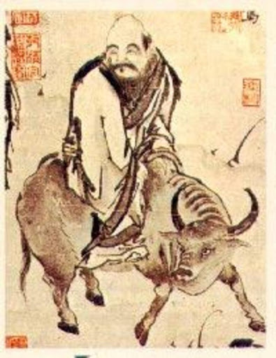

สัญลักษณ์ของศาสนา
สัญลักษณ์โดยตรงของศาสนาเต๋าก็คือ รูปเล่าจื๊อขี่ควาย อันหมายถึง การเดินทางไปยังที่ต่างๆ ของเล่าจื้อมักจะใช้ควายเป็นพาหนะ สัญลักษณ์อีกอย่างหนึ่งก็คือรูปหยางและหยิน มีลักษณะเป็นวงกลมแบ่งเป็น 2 ส่วนเท่ากันด้วยเส้นเว้น แสดงถึงธรรมชาติคู่ของโลก อันหมายถึง พลัง (ชี่) อันเป็นพลังแห่งสติปัญญาความสามารถ เป็นต้น

Slide 26
ฐานะของศาสนาในปัจจุบัน
ปัจจุบันศาสนาเต๋ายังมีผู้นับถืออยู่ มีนักบวชชายหญิง มีศาลเจ้า มีสมาคมในหมู่ชาวจีน มีโรงเจสำหรับคนบริโภคอาหารมังสวิรัติ แต่การนับถือศาสนาเต๋าได้เสื่อมลงเพราะ ผิดไปจากหลักการเดิมในคัมภีร์เต้าเตกเกง
ปัจจุบันสถานการณ์ของศาสนาบนแผ่นดินใหญ่ค่อยๆ ดีขึ้นเรื่อยๆ เพราะหลังจากเหมาเจอตุง ประธานพรรคคอมมิวนิสต์เสียชีวิต ในปี พ.ศ. 2520 รัฐบาลจีนได้หันไปติดต่อกับโลกภายนอกมากขึ้น เปิดการค้าเสรีเพิ่มมากขึ้น จึงได้ผ่อนคลายการกดขี่ศาสนาลง ให้พลเมืองมีเสรีภาพในการนับถือศาสนามากขึ้น

Slide 27
